Slide 1


PRE-CIERRE DE PROGAMAS, PROYECTOS Y ACCIONES 2020
Tercera Sesión del Subcomité Sectorial de Seguridad y Paz Social 2020.

Slide 2
CENTRO ESTATAL DE EVALUACIÓN Y CONTROL DE CONFIANZA C3

Slide 3
Programas con Recurso del Fondo de Aportaciones para la Seguridad Pública
No. Proyecto | Nombre del Programa, Proyecto o acción. | Recurso Aprobado | Recurso Ejercido | Meta Planeada | Meta Lograda
1 | Fortalecimiento de las capacidades de evaluación en control de confianza. | $ 2,382,180.00 | En proceso | Evaluaciones de nuevo ingreso: 300. Evaluaciones de permanencia: 1,008. | Evaluaciones de nuevo ingreso: 112. Evaluaciones de permanencia: 216.

Slide 4

Quintana Roo
ESTATUS DE EVALUACIONES
Fuente Universo: Centro Nacional de Información / Registro Nacional de Personal de Seguridad Pública al 30 de Septiembre de 2020.

Slide 5
Quintana Roo
ESTATUS DE EVALUACIONES
Fuente Universo: Centro Nacional de Información / Registro Nacional de Personal de Seguridad Pública al 30 de Septiembre de 2020.

Slide 6

QUINTANA ROO
Seguimiento al avance de la emisión de CUP
*El porcentaje de los resultados está calculado sobre el universo.
FUENTE UNIVERSO: Registro Nacional de Personal de Seguridad Pública al 30 de septiembre de 2020 (cifras estimadas de acuerdo al puesto y adscripción inscritas en el RNPSP).
FUENTE CUP: Registro Nacional de Personal de Seguridad Pública al 30 de septiembre de 2020.

Slide 7
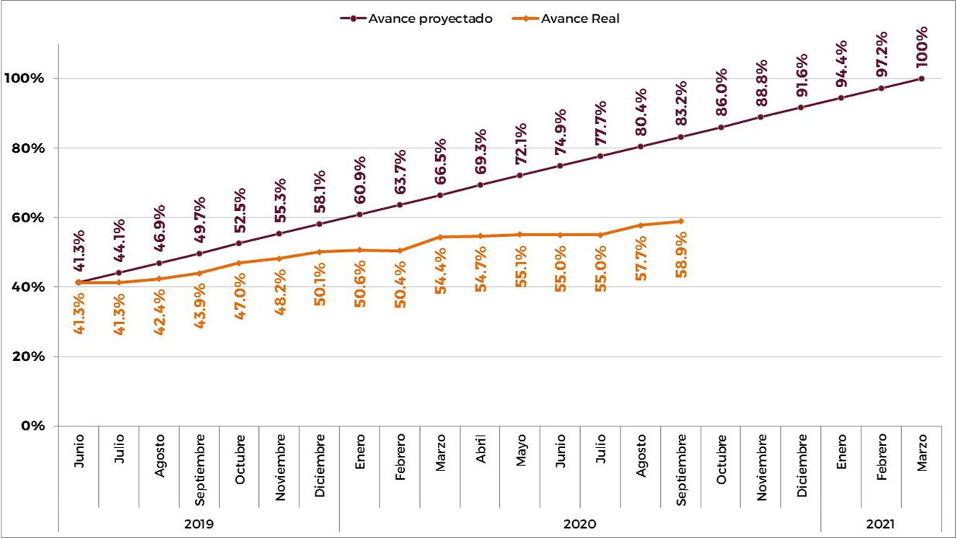
QUINTANA ROO
Seguimiento al avance de la emisión de CUP
*El porcentaje de los resultados está calculado sobre el universo.
FUENTE CUP: Registro Nacional de Personal de Seguridad Pública al 30 de septiembre de 2020.

Slide 8
Gracias

